Slide 1
Как состарить дерево

Slide 2
Сегодня хотелось бы поговорить и показать простой способ старения дерева и вариант использования этого процесса в декоре своего дома или дачи или иного места.
Давайте сначала дадим расшифровку слову браширование
.Браширование (от англ. Brush — щетка) — это особенный и нестандартный процесс по отделке древесины
Итак, что нам понадобится для данного процесса:
Первое это конечно дерево хвойные породы древесины, так как у нее при процессе отделки получается более яркая и выразительная фактура.

Slide 3
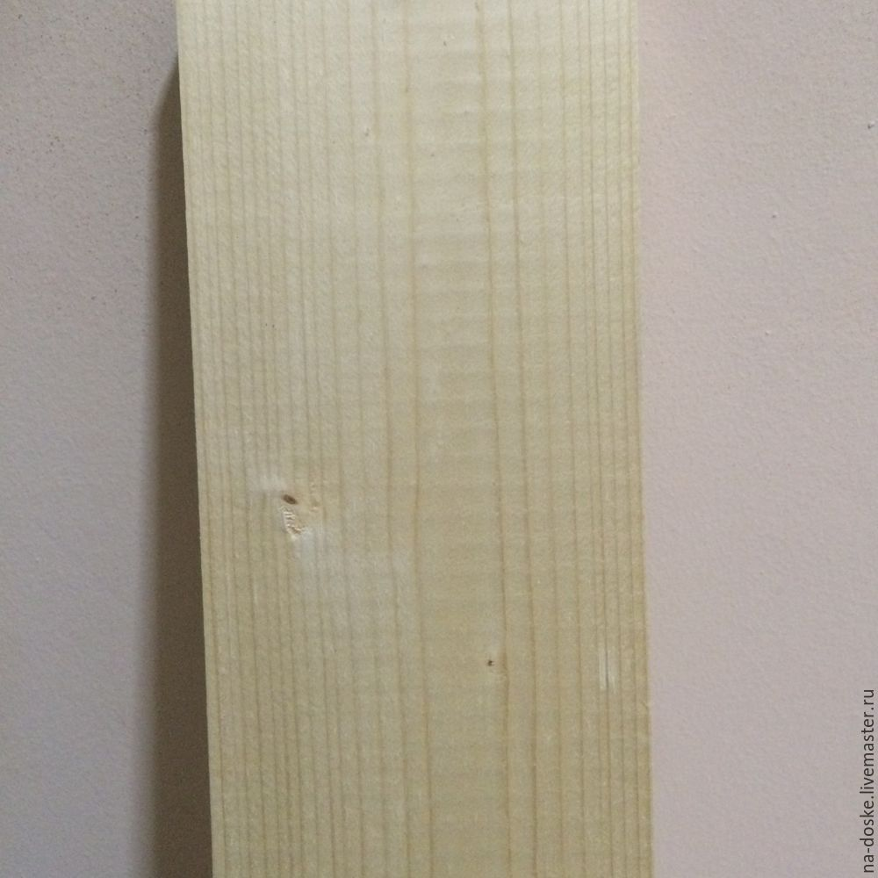

Slide 4
Далее берем простую горелку и обжигаем дерево.
В зависимости от того для чего будем применять дерево делаем это либо сильно, либо слабо, либо средне.
Обжигаем максимально сильно.

Slide 5
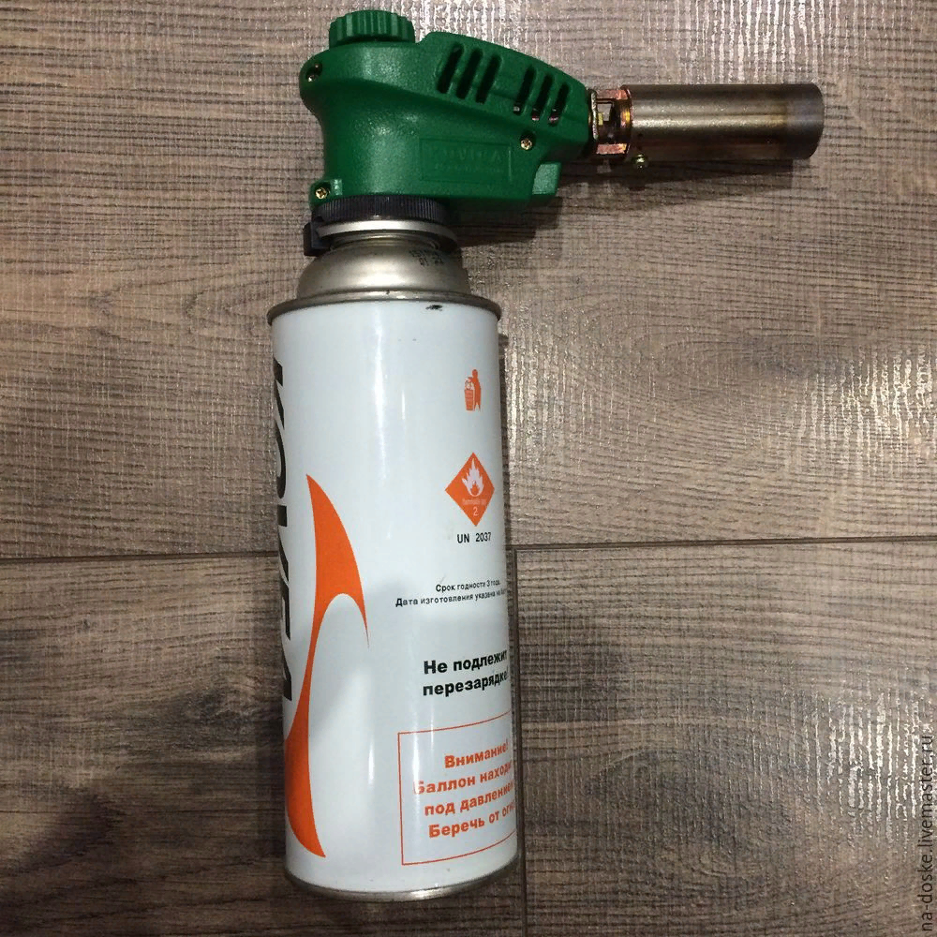
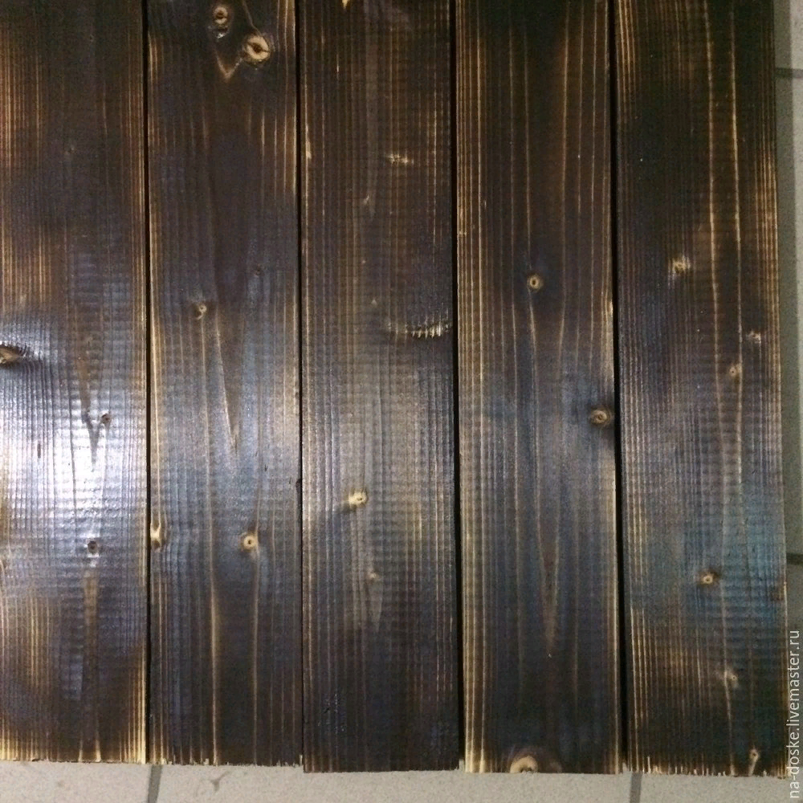

Slide 6
Обжиг древесины помогает нам более ярко проявить фактуру дерева.
Но нам обжиг помогает еще для одного момента, который будет завершать весь процесс старения.
Далее нам понадобиться следующий комплект:
Щетка по металлу Дисковая насадка с жесткой проволочной щетиной.

Slide 7
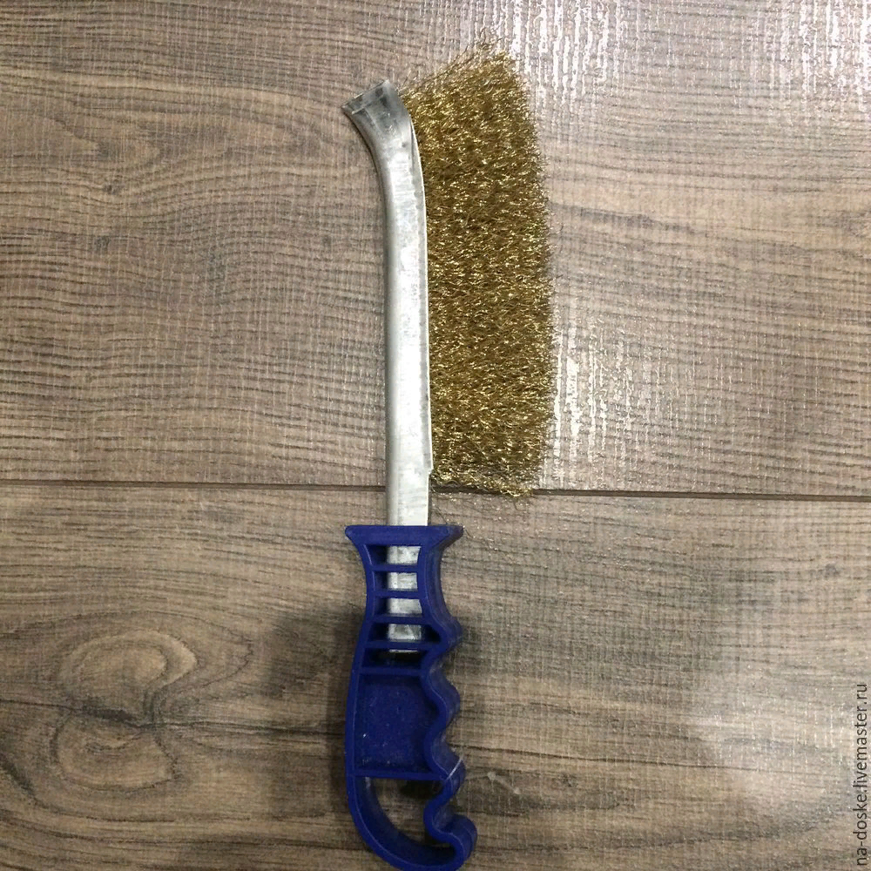
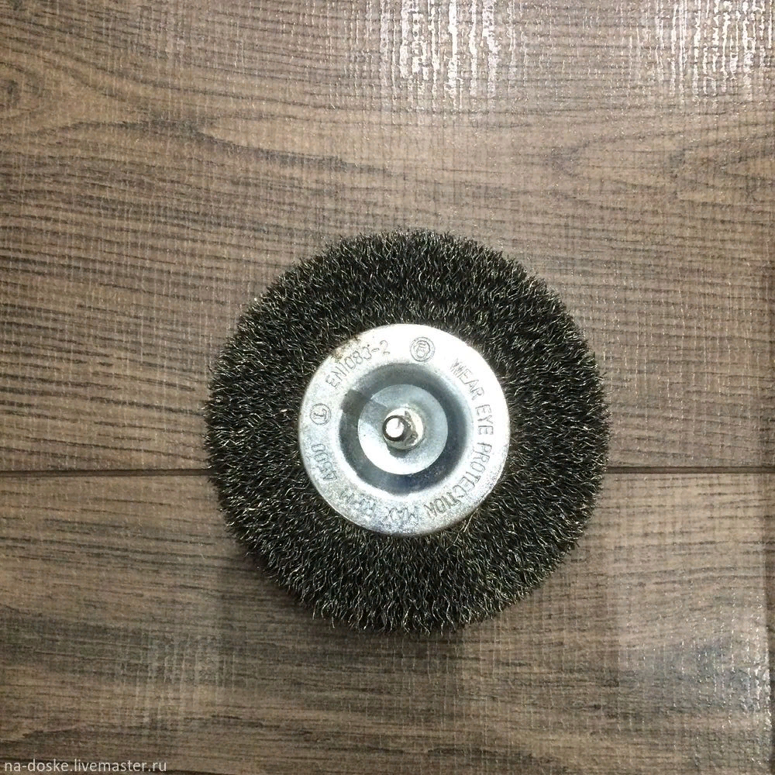

Slide 8
Первым делом берем дисковую насадку и начинаем снимать мягкие слои древесины.
Водить желательно данным предметом надо аккуратно, стараться делать это вдоль волокон, а не поперек!
Финальная обработка производиться щеткой по металлу, для проявления более четкой фактуры.

Slide 9
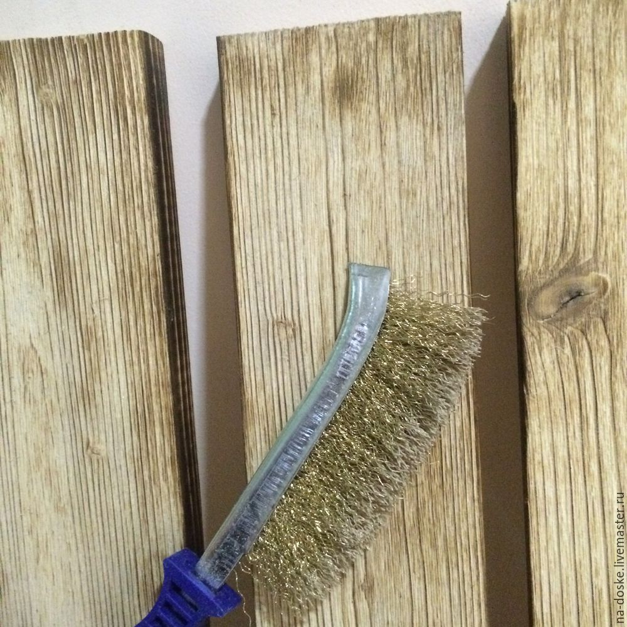
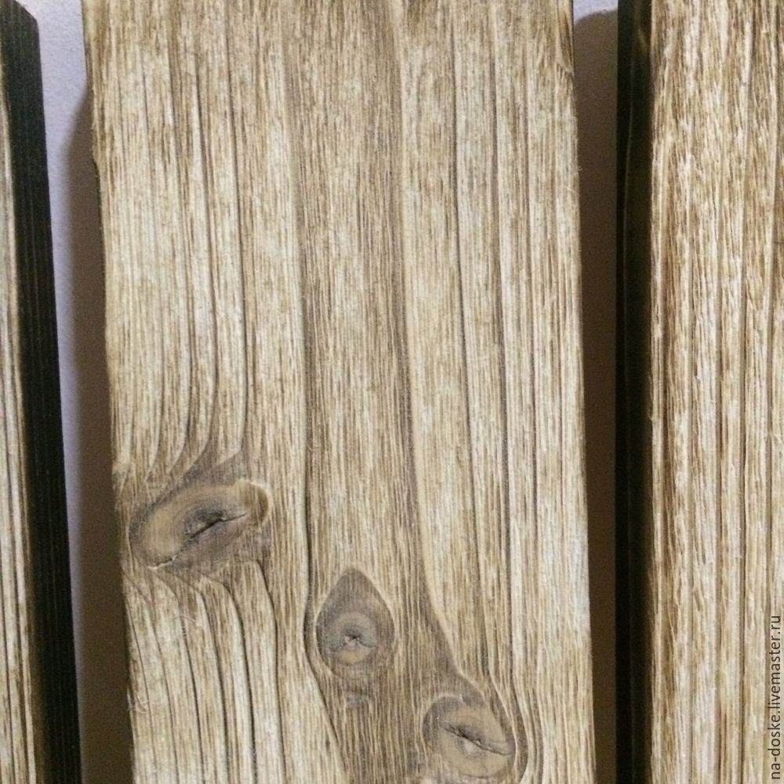

Slide 10
После обработки убираем кисточкой всю стружку и пыль с волокон древесины, что бы при нанесении следующих материалов не было ни какой стружки и пыли.
Дерево готово для дальнейшей обработки материалами для декора,
что же можно сделать после браширования с деревом и как применить его в доме или даче.
При помощи данного продукта, обычная вагонка принимает вид оригинальной отделки.
Берем брашированную древесину и покрываем ее цветным маслом для декорирования, единственный недостаток данного продукта это его цена.
После того как покрыли маслом всю поверхность древесины даем ей подсохнуть в течении 2 минут.

Slide 11
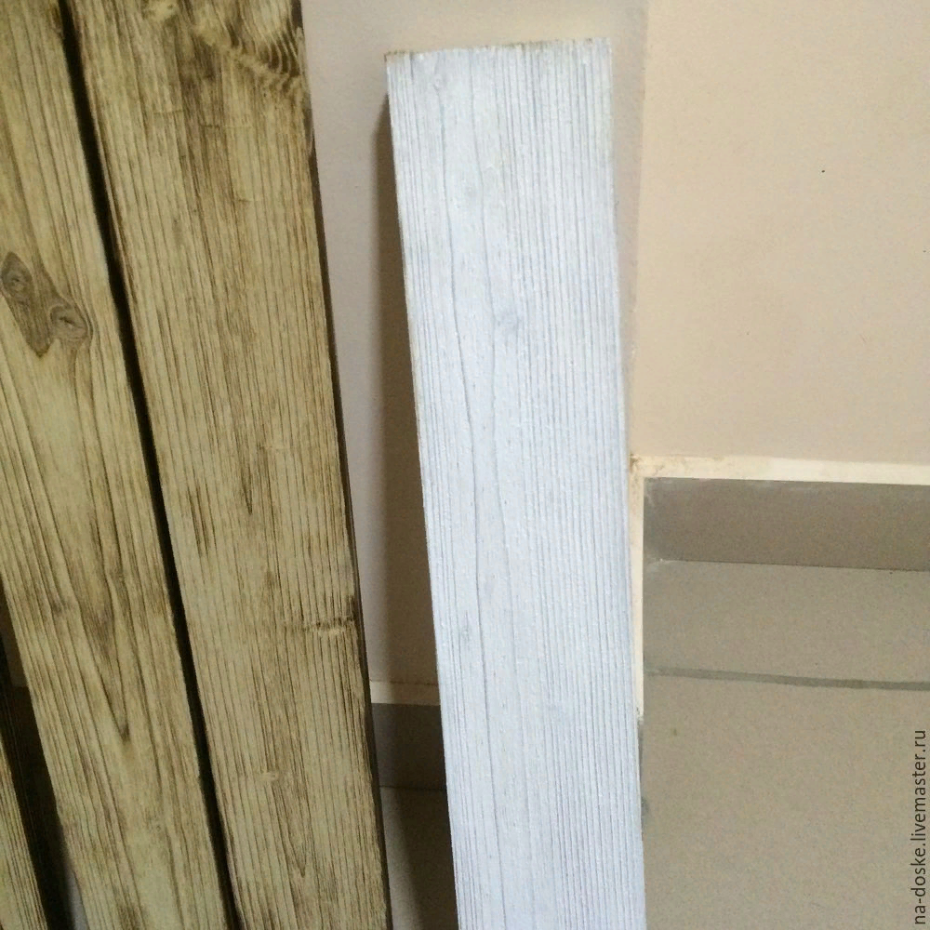
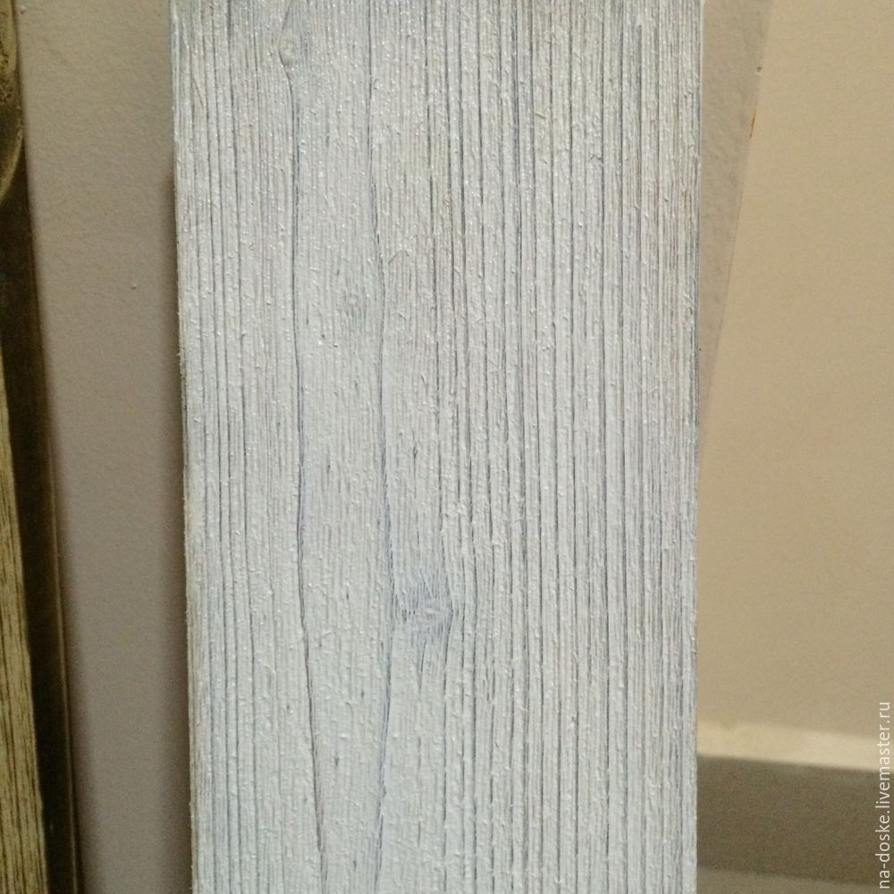

Slide 12
После того как поверхность подсохнет, берем в руки обычный инструмент для мытья окон с резиновой поверхностью или мягкий шпатель и снимаем верхний слой масла.

Slide 13
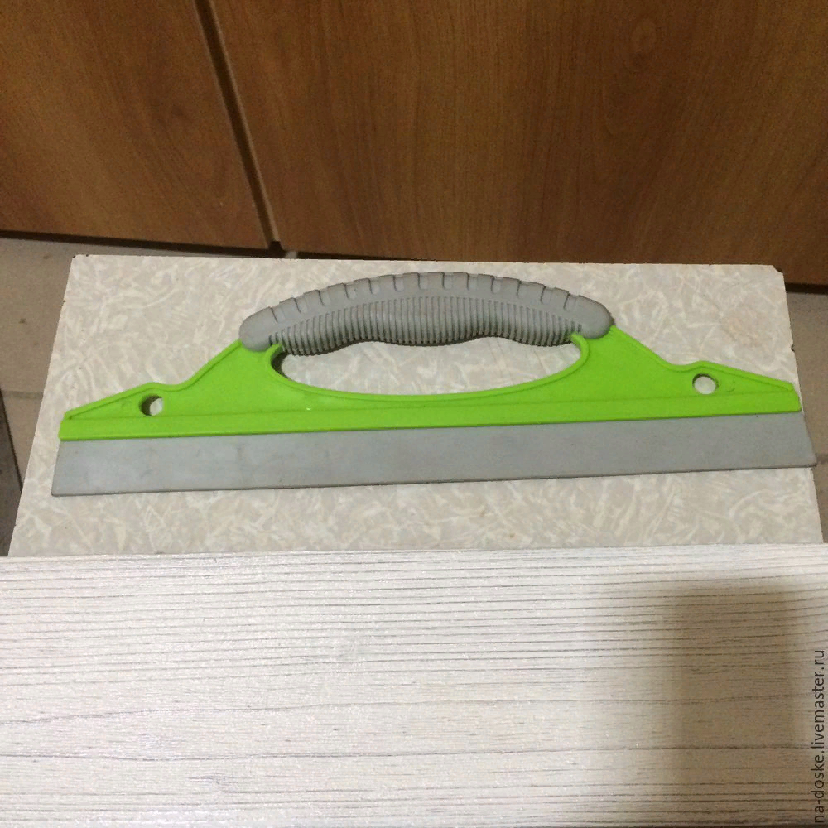
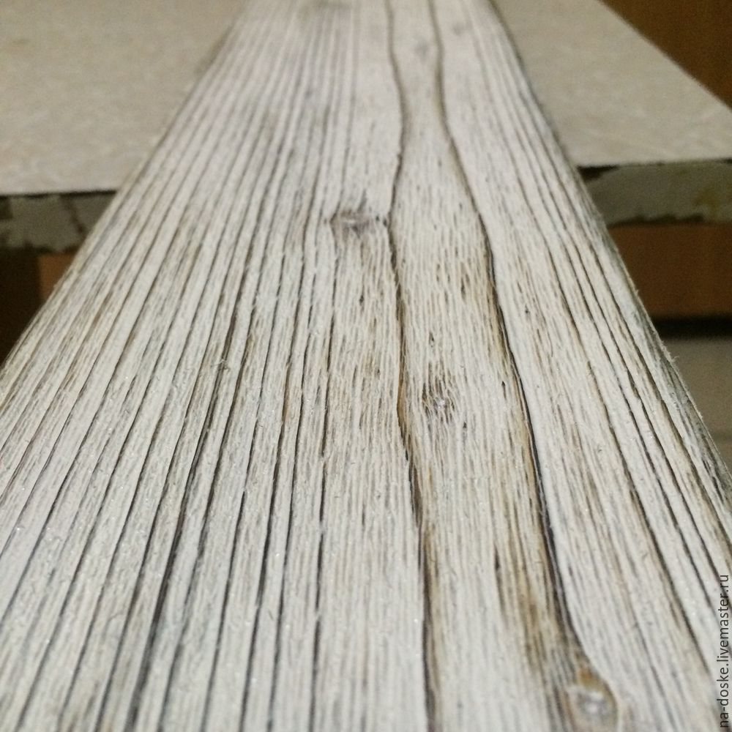

Slide 14
Получаем вот такую интересную фактуру дерева. У фирм производителей имеются разные цвета данного масла и их так же можно наносить в два слоя, придавая дереву неповторимый цвет и фактуру. За счет того что после обработки древесины имея фактуру, масло пропитывает нижний слой древесины, а верхний снимаем придавая дереву красивую фактуру.
Благодаря этому ваш интерьер начнет играть более ярко и будет, не похож на все остальные!

Slide 15
Вопросы для самоконтроля 1.Даите расшифровку слову браширование. 2.Комплект инструментов который будет завершать весь процесс старения древесины .

Slide 16
Используемая литература Плотничные и столярные работы Самойлов В.С. Саратов: Профобразование, 2020 Электронно-библиотечная

